Slide 1
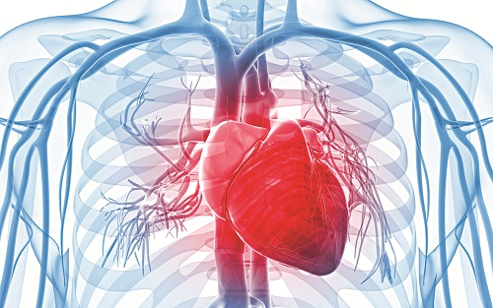
CHỦ ĐỀ: TUẦN HOÀN- MIỄN DỊCH
Bài 13
Máu và môi trường trong cơ thể

Slide 2
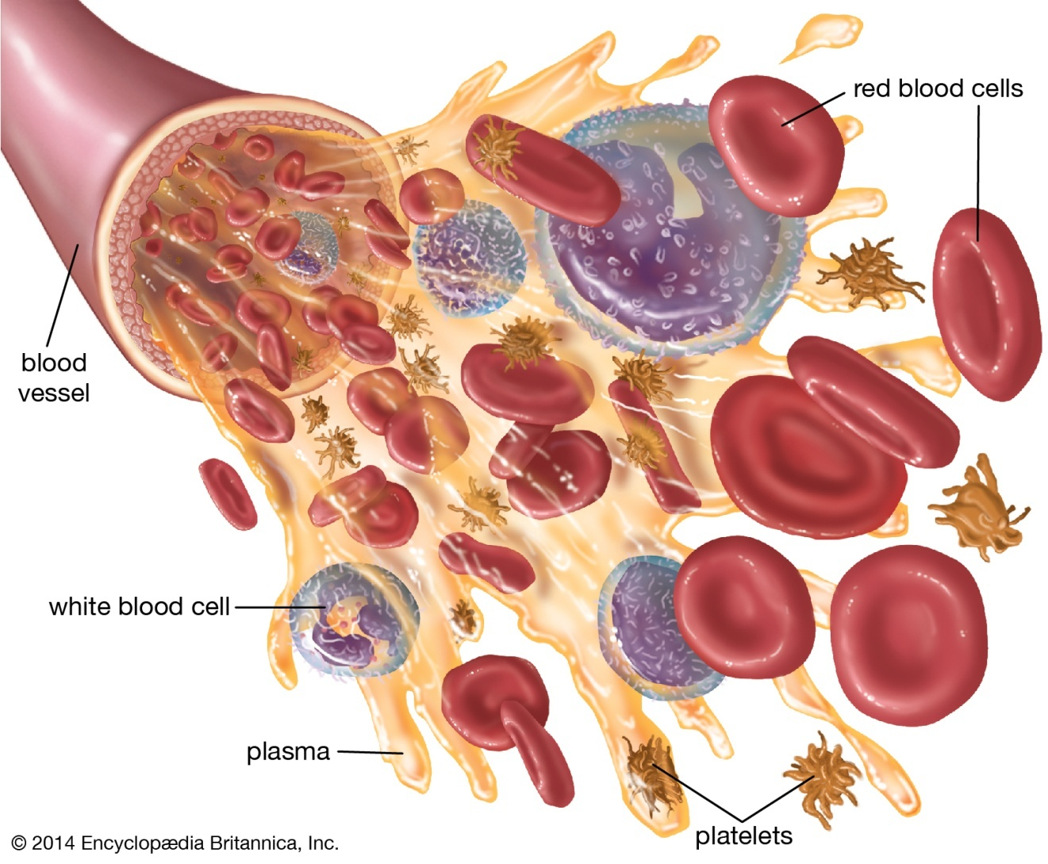
I. Máu
Tế bào hồng cầu
Tế bào bạch cầu
Huyết tương
Tiểu cầu

Slide 3

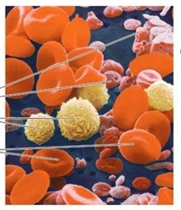
I. Máu
Máu gồm 2 thành phần:
- Huyết tương: Chiếm 55% thể tích máu có vàng nhạt, lỏng
- Các tế bào máu: Chiếm 45% thể tích máu gồm có hồng cầu, bạch cầu, tiểu cầu
Huyết tương:
Chiếm 55%
Các tế bào máu: chiếm 45%
Tiểu cầu
Bạch cầu,
Hồng cầu

Slide 4
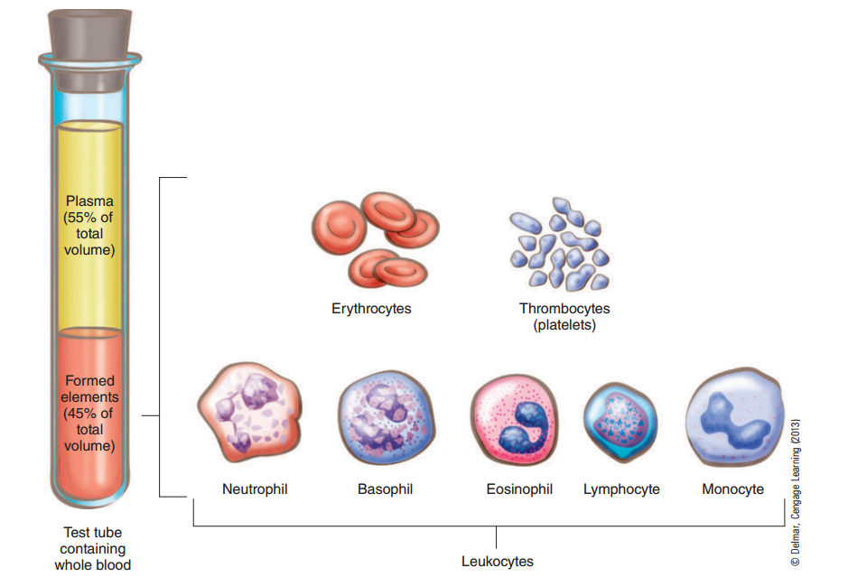
I. Máu
Hồng cầu: màu hồng, hình đĩa, lõm 2 mặt, không nhân
Bạch cầu: trong suốt, kích thước lớn, có nhân
Tiểu cầu: là mảnh chất tế bào của tế bào sinh tiểu cầu
Hồng cầu
Tiểu cầu
Huyết cầu
Bạch cầu trung tính
Bạch cầu ưa kiềm
Bạch cầu ưa axit
Bạch cầu limpho
Bạch cầu mônô

Slide 5
I. Máu
Đặc điểm | Hồng cầu | Huyết tương
Cấu tạo
Chức năng
Hồng cầu chứa hemoglobin (huyết sắc tố).
Khi kết hợp với oxi có màu đỏ tươi.
Khi kết hợp với CO₂ có màu đỏ thẫm
- Nước: 90%
- Các chất hòa tan: 10%
+ Chất dinh dưỡng
+ Nội tiết tố, kháng thể
+ Muối khoáng
+ Chất thải của tế bào
- Vận chuyển oxi từ phổi → tim
→ các cơ quan (máu đỏ tươi)
- Vận chuyển CO₂ từ các cơ quan → tim → phổi (máu đỏ thẫm)
- Duy trì máu ở trạng thái lỏng
- Môi trường chuyển hóa của các quá trình trao đổi chất.

Slide 6
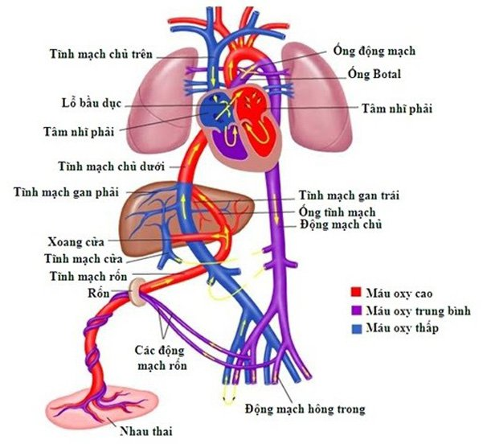
I. Máu
Nhờ đâu hồng cầu có thể vận chuyển được Oxi và carbonic?
Vì sao máu từ phổi về tim rồi đến các tế bào có màu đỏ tươi, còn máu từ các tế bào về tim rồi đến phổi lại có màu đỏ thẩm?

Slide 7
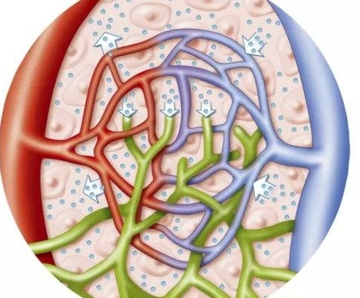
II. Môi trường trong cơ thể
Trao đổi chất
Mao mạch máu
Nước mô
Mao mạch bạch huyết

Slide 8
II. Môi trường trong cơ thể
Các tế bào cơ hoặc tế bào thần kinh có trực tiếp trao đổi chất với môi trường bên ngoài cơ thể không?
Các tê bào cơ, thần kinh… nằm sâu bên trong cơ thể người, không được liên hệ trực tiếp với môi trường ngoài nên không thể trực tiếp trao đổi chất với môi trường ngoài
Sự trao đổi chất của tế bào cơ thể người với môi trường ngoài phải thông qua các yếu tố nào?
Sự TĐC trong cơ thể người với môi trường ngoài phải gián tiếp qua môi trường trong cơ thể (máu, nước mô, bạch huyết)

Slide 9
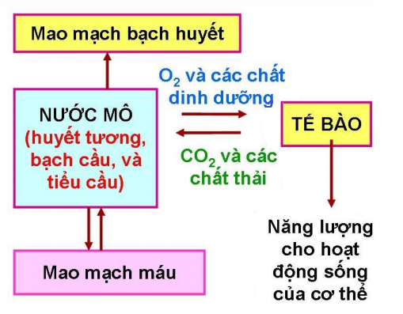
II. Môi trường trong cơ thể

Slide 10
II. Môi trường trong cơ thể
Môi trường trong cơ thể gồm những thành phần nào?
Môi trường trong cơ thể: Máu, nước mô, bạch huyết tạo thành
Vai trò của chúng là gì?
Môi trường trong cơ thể thường xuyên liên hệ với môi trường ngoài thông qua các cơ quan và hệ cơ quan như da, hệ bài tiết, hệ hô hấp,…

Slide 11
